Slide 1
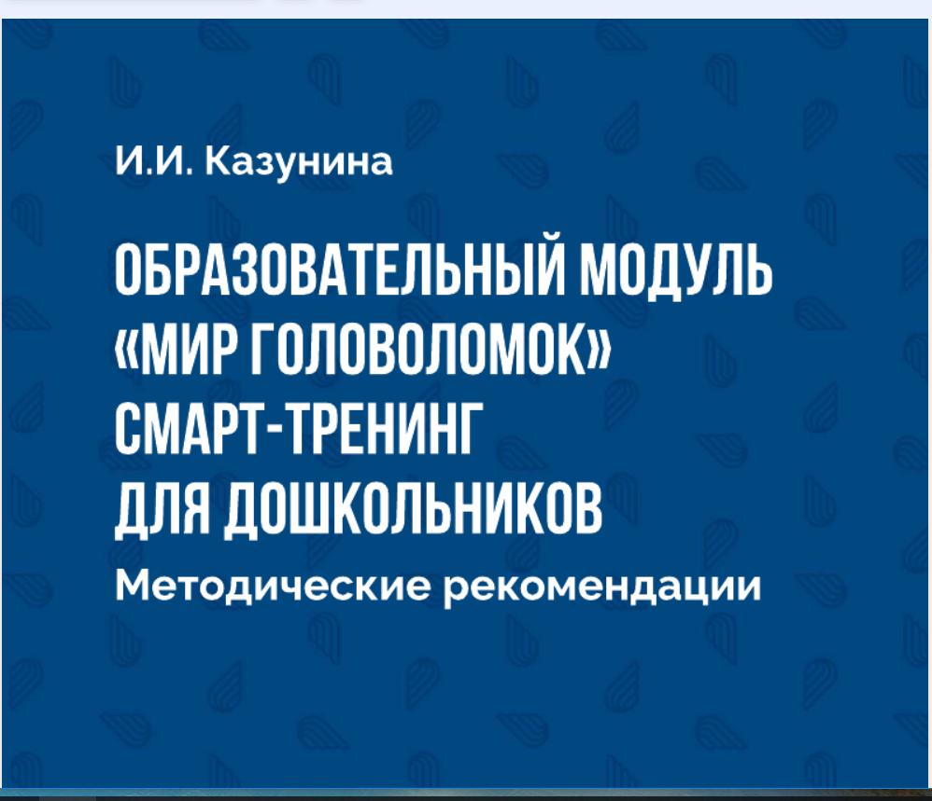
«Мир головоломок» смарт – тренинг для дошкольников

Slide 2
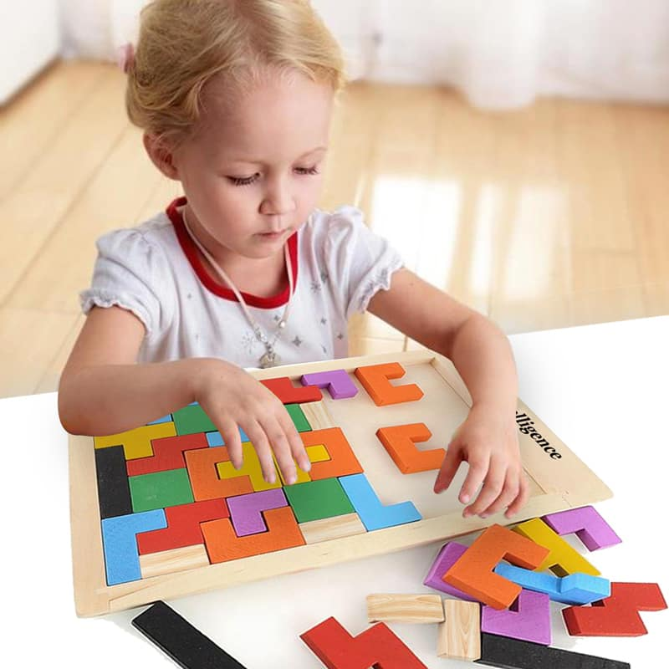
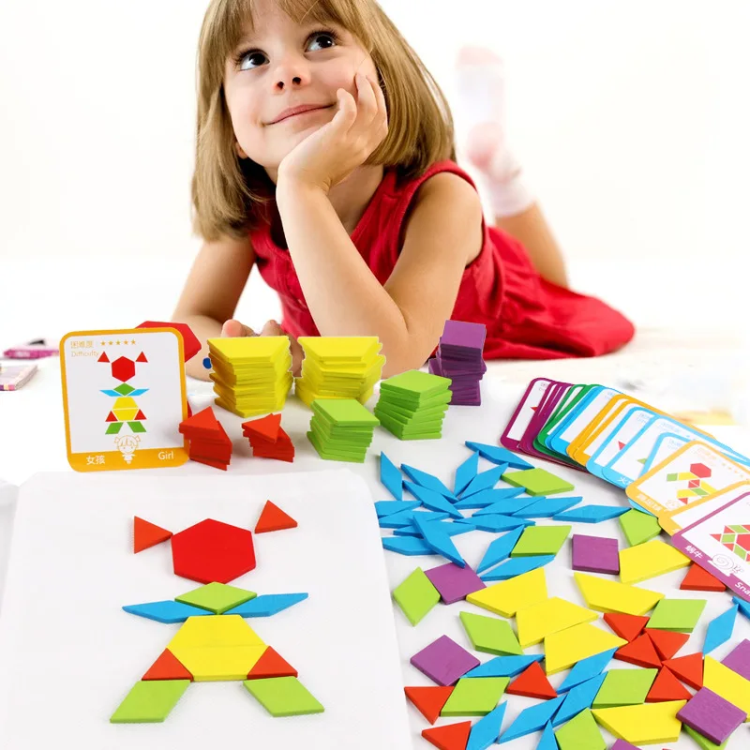
Что такое головоломки?
Головоломки – это занимательные игры, в которых интегрируются сообразительность, логико – математическое мышление, пространственное воображение, конструкторские способности, способности к моделированию.

Slide 3
Что такое смарт-тренинг?
S.M.A.R.T.
Specific–конкретный
Measurable–измеримый
Attainable–достижимый
Relevant–значимый
Time-bound–ограниченный во времени
Слово «тренинг» (обучать, воспитывать)
«Смарт-тренинг» для дошкольников -это метод активного обучения детей, направленный на достижение поставленной цели, развитие познавательного интереса, сообразительности и находчивости.

Slide 4
Цель: развитие творческих умственных способностей с помощью игр-головоломок.
Задачи:
Познакомить детей с разными видами головоломок: геометрическими головоломками на плоскости, объемными, лабиринтами, словесными.
Учить способам и правилам решения головоломок, используя алгоритм.
Учить понимать инструкцию и применять ее в решении головоломок.
Развивать элементы логического мышления, наглядно- образное мышление.
Развивать целостное зрительное восприятие, воображение, ориентировку в пространстве.
Развивать познавательный интерес, произвольное внимание.
Воспитывать инициативность, самостоятельность, целеустремленность.

Slide 5
Головоломки. С чего начать?
ОТ ЛОГИЧЕСКИХ УПРАЖНЕНИЙ К ГОЛОВОЛОМКАМ:
Логическая игра-упражнение «ПО ОБРАЗЦУ»
Логическая игра-упражнение «ПО ПАМЯТИ»
Логическая игра-упражнение «ПО СХЕМЕ»
Логическая игра-упражнение «ЗАВЕРШИ ОБРАЗ» (собери по схеме с элементами головоломки)
Логическая игра-упражнение «СОЗДАЙ НОВЫЙ ОБРАЗ»
Игра-головоломка
Геометрические головоломки на плоскости
Объёмные головоломки
Головоломки-лабиринты
Словесные головоломки

Slide 6

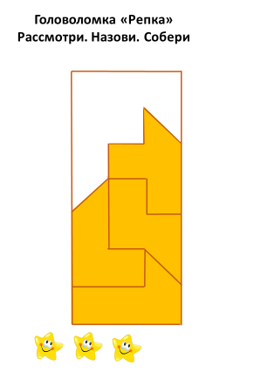
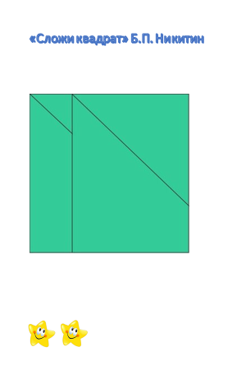

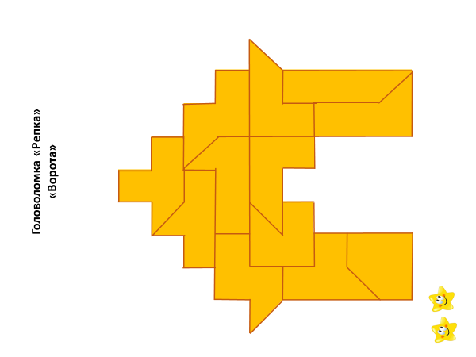
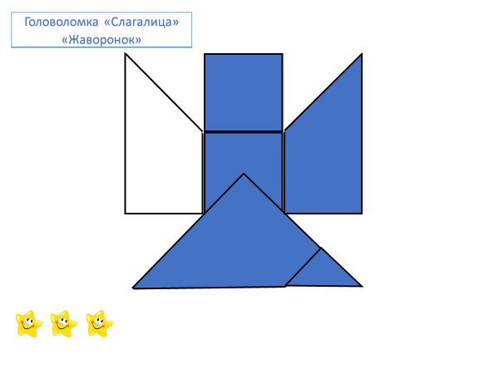
Логические игры-упражнения и игры-головоломки имеют различные уровни сложности, на всех карточках они обозначены весёлыми звёздочками.
I уровень сложности (легкий)
II уровень сложности (средний)
III уровень сложности (сложный)

Slide 7
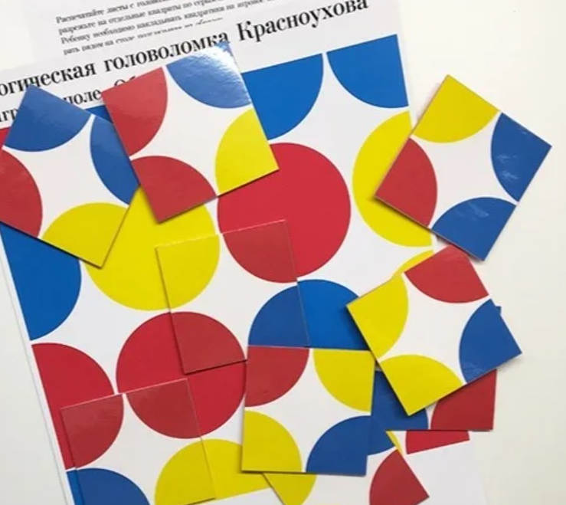
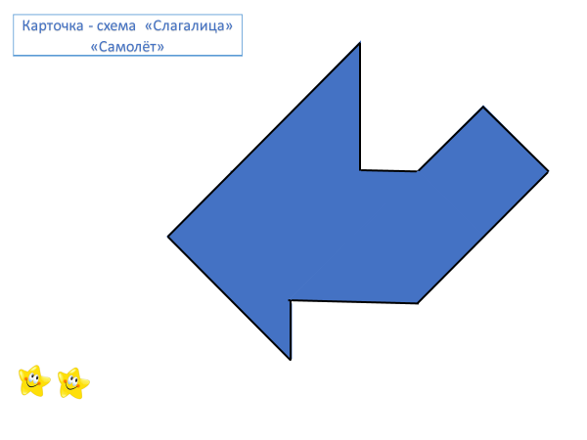
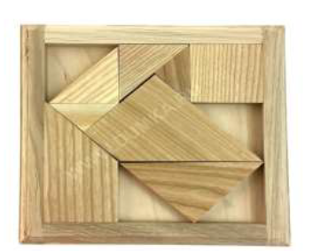
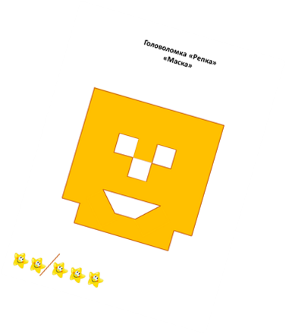
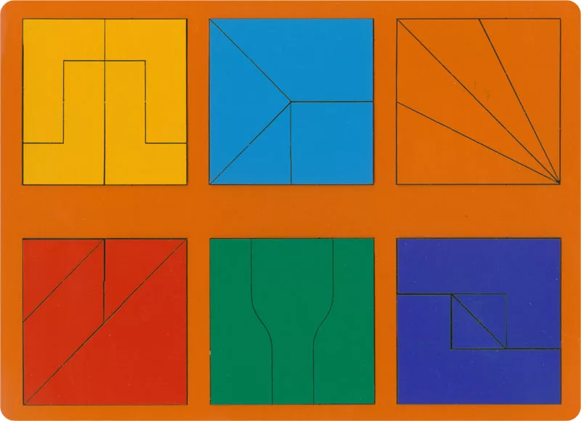
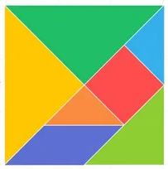
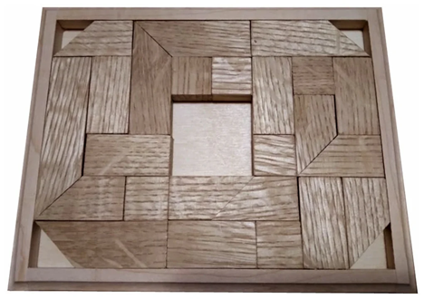
ГЕОМЕТРИЧЕСКИЕ ГОЛОВОЛОМКИ НА ПЛОСКОСТИ: «Складушка»
«Слагалица»
«Репка»
«Танграм»,
Квадраты Б.Никитина

Slide 8
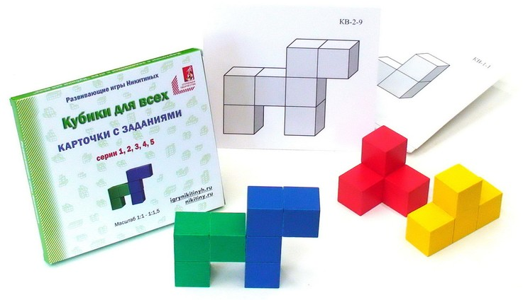
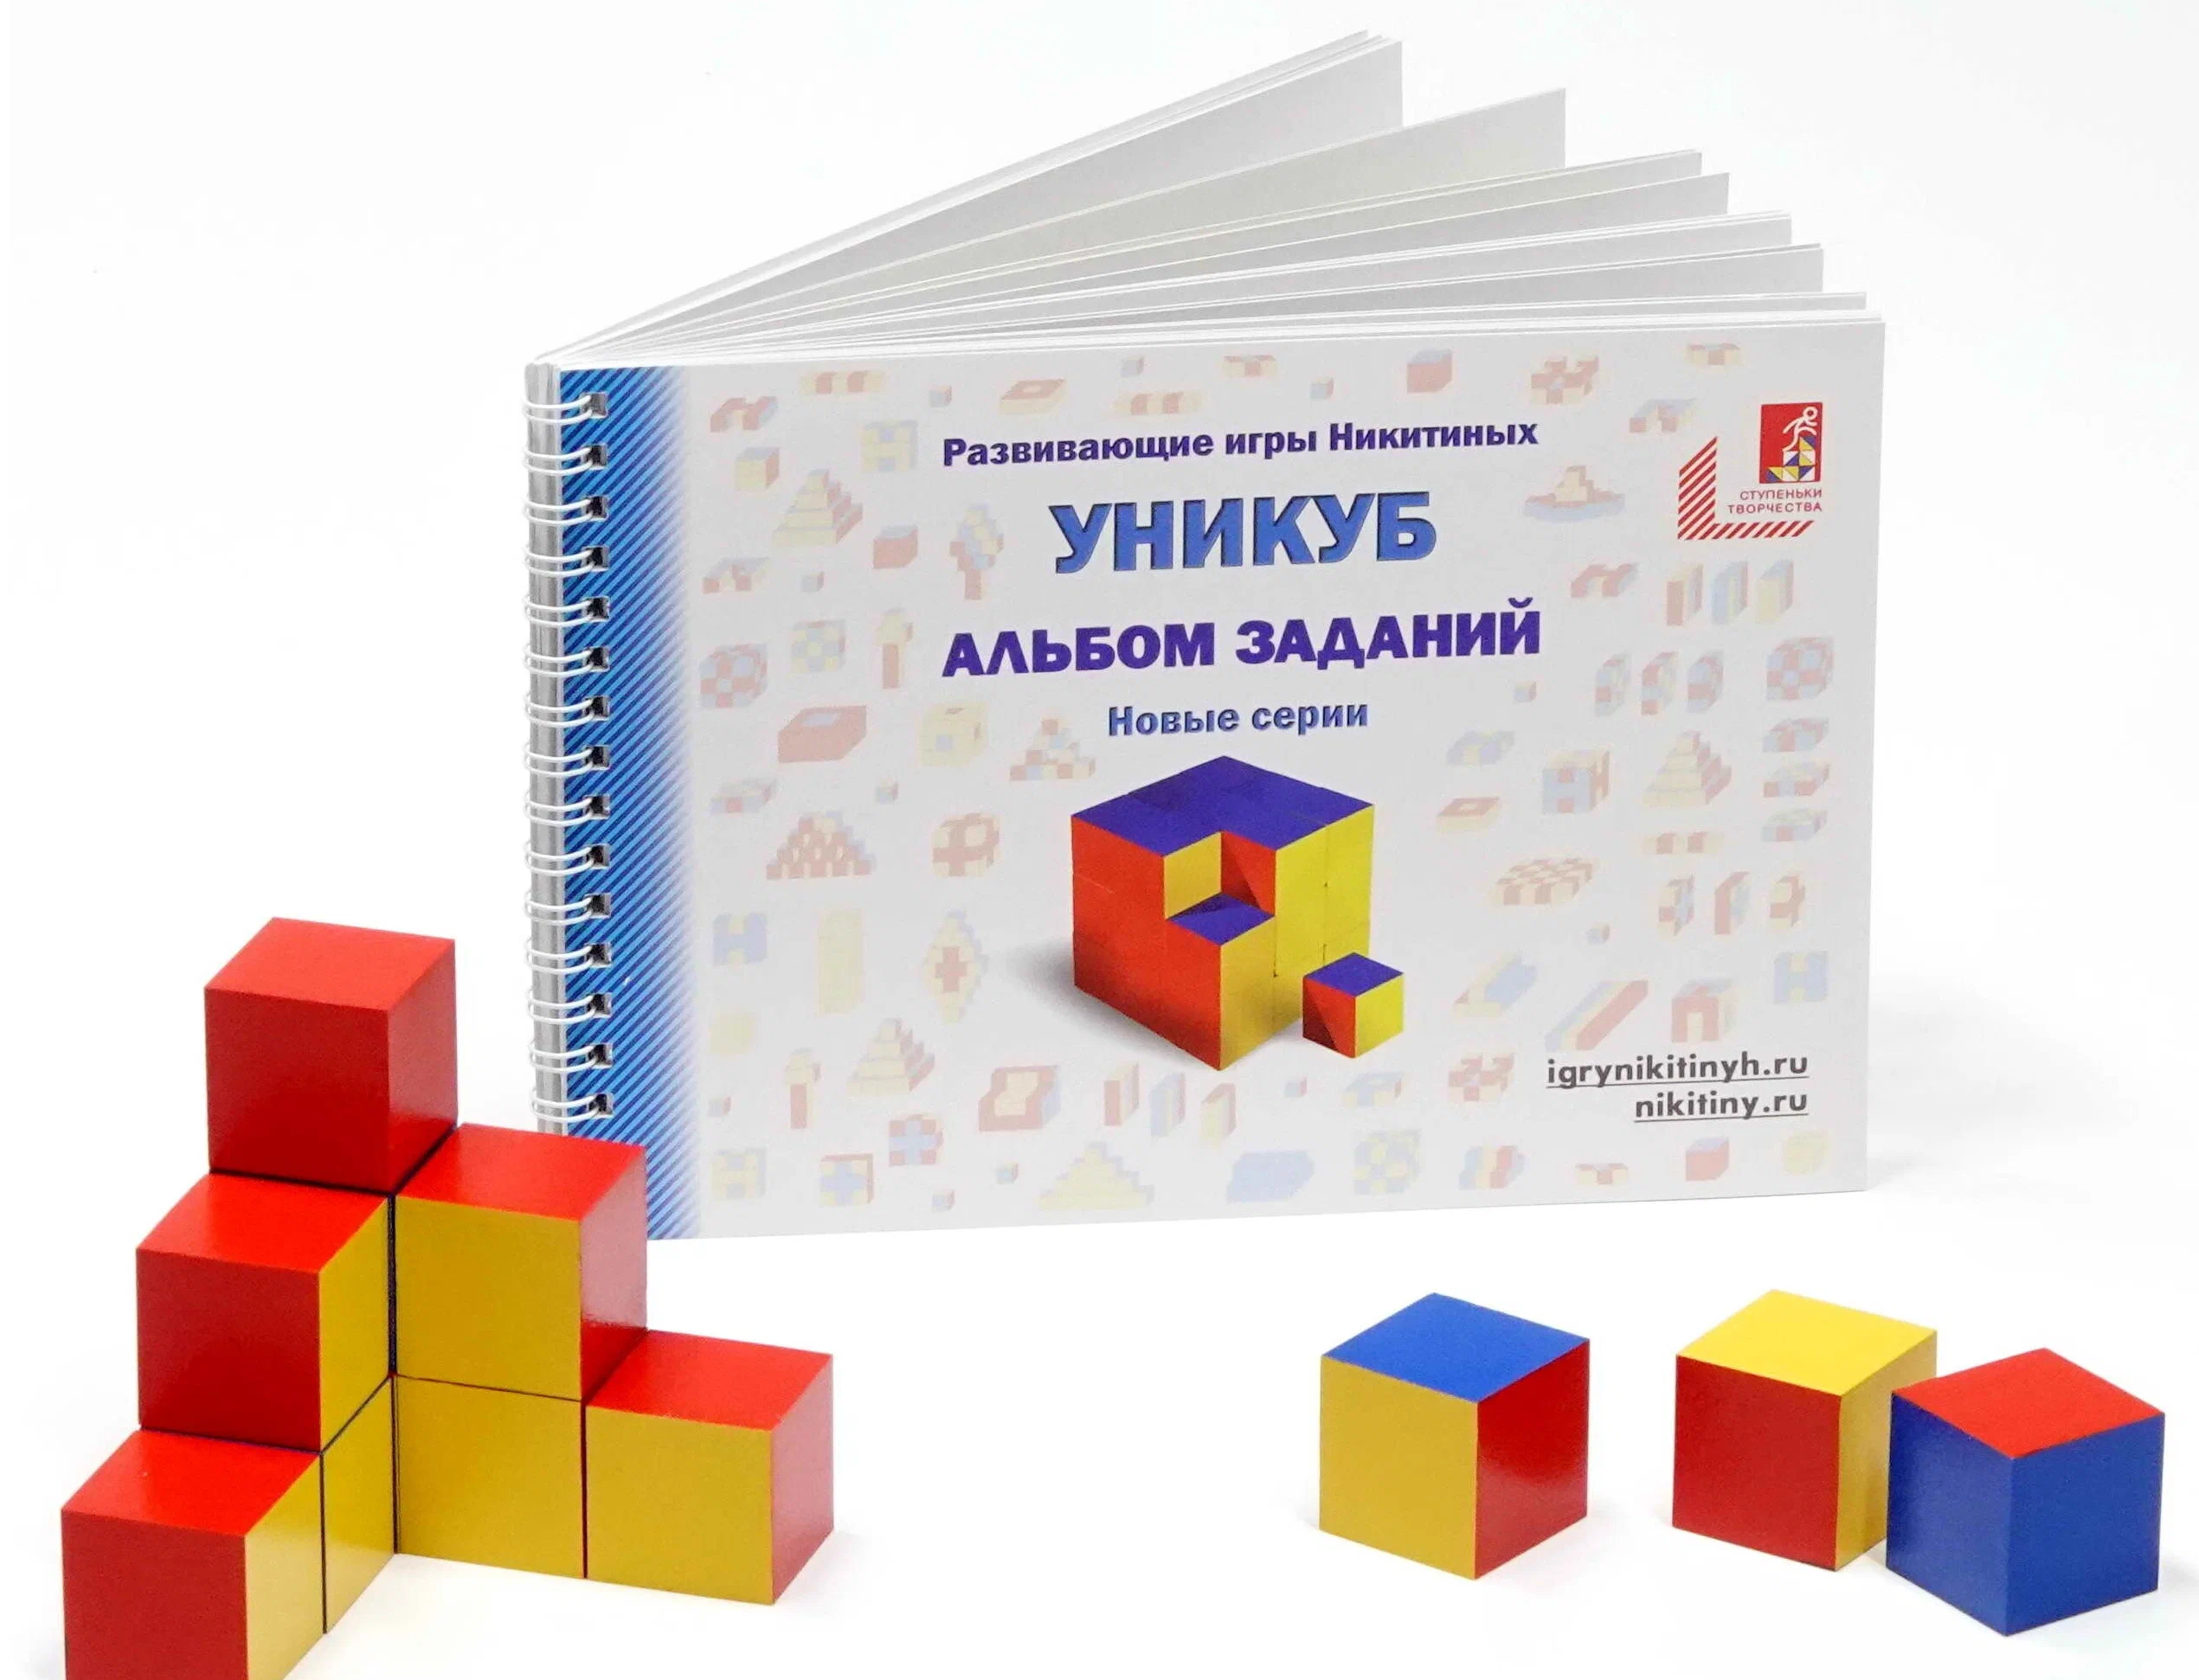
ОБЪЁМНЫЕ ГОЛОВОЛОМКИ: «Гала-куб»
Головоломка имеет 8 деталей разнообразной формы: три одинаковых элемента 1-ой группы, три элемента 2-ой группы и два кубика.
Суть игры–выполнить различные постройки из элементов набора.
«Кубики для всех»
«Уникуб»

Slide 9
ГОЛОВОЛОМКИ-ЛАБИРИНТЫ
Игры-лабиринты могут использоваться для детей старшего дошкольного возраста (5-7 лет). Такие игры просты в использовании. Их могут проводить как в образовательной деятельности в детском саду, так и в досуговых играх дома.
Их разделили на 2 уровня сложности, учитывая принцип «от простого к сложному»

Slide 10
СЛОВЕСНЫЕ ИГРЫ-ГОЛОВОЛОМКИ
«ДА-НЕТКИ» («Это число?» Это число больше 10 (нет) Это число меньше 5 (нет) Это число больше 6 (да) Это меньше 9 (да) Какое число? Ответ:8)
«Шарады» (Кошечкам очень ХОЛОДНО. Поменяем букву Х на Г, что получится? ГОЛОДНО)
Ребусы
Загадки с подвохом (Курица снесла 5 яиц, а петух 2 яйца. Сколько всего стало яиц? (5 яиц))

Slide 11
В.И. Красноухов
«Самое замечательное свойство головоломок в том, что они доказывают человеку: безвыходных ситуаций не бывает. Выход всегда есть, и зачастую даже не один! Поэтому головоломки – это не только умное развлечение. Решение головоломок укрепляет веру человека в свои силы, в могущество своего разума, приучает искать выход из положений, кажущихся на первый взгляд безвыходными. И это особенно актуально в наше нелегкое время!»

